Slide 1


Приёмы обучения смысловому чтению
на уроках в начальной школе
МАОУ ОЦ «Ньютон» г. Челябинска»
Учитель начальных классов Мешина Е.Л.

Slide 2

«Люди перестают мыслить,
когда перестают читать»
(Дени Дидро, французский писатель)
2

Slide 3

…..под смысловым чтением понимается
« осмысление цели чтения и выбор вида чтения в зависимости от цели; извлечение необходимой информации из прослушанных текстов различных жанров; определение основной и второстепенной информации; сводная ориентация и восприятие текстов художественного, научного, публицистического и официально-делового стилей; понимание и адекватная оценка языка средств массовой информации»
3

Slide 4

ОСНОВНЫЕ УМЕНИЯ СМЫСЛОВОГО ЧТЕНИЯ:
умение осмысливать цели чтения;
умение выбирать вид чтения в зависимости от его цели;
умение извлекать необходимую информацию из прослушанных текстов различных жанров;
умение определять основную и второстепенную информацию;
умение свободно ориентироваться и воспринимать тексты художественного, научного, публицистического и официально-делового стилей;
умение понимать и адекватно оценивать языковые средства массовой информации.
4

Slide 5

Приёмы обучения
смысловому чтению на уроках
литературного чтения.
«Чтение в кружок»
Прочитаю первый абзац вслух.
Подчеркну непонятные слова.
Объясню непонятные слова.
Расскажу, что понял из прочитанного однокласснику.
Отвечу на его вопросы.
Продолжу работу.
5

Slide 6
Приёмы обучения
смысловому чтению на уроках
литературного чтения.
«Чтение с остановками»
«Читаем и спрашиваем»
«Чтение про себя с вопросами»
Составление картинного плана текста
Работа по вопросам к тексту
6

Slide 7

Приёмы обучения
смысловому чтению на уроках
русского языка.
«Вставить пропущенные (недостающие слова)»
1. Имя существительное – это ______, которая отвечает на вопросы ______, ________ и обозначает ______.
2. На вопрос кто? отвечают _________________ имена существительные, на вопрос что? отвечают _______________________ имена существительные.
7

Slide 8
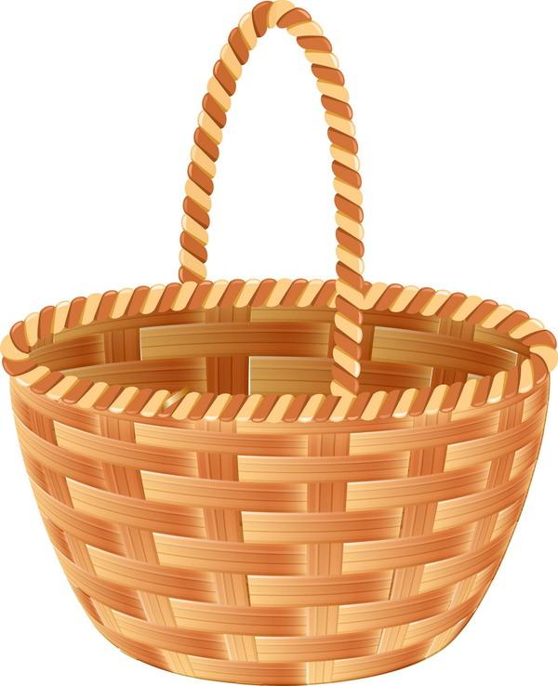
«Корзина идей»
Напишите за 1 минуту,
что вы знаете о …..
«Пометки на полях»
V | Знакомая информация
+ | Новая информация
- | Я думал (думала) иначе
? | Это меня заинтересовало (удивило), хочу узнать больше
8

Slide 9
«Пометки на полях»
V Имя существительное - это часть речи, которая обозначает предмет и отвечает на вопросы кто? или что?
V Имена существительные бывают мужского, женского или среднего рода.
? Имена существительные изменяются по числам и падежам.
+ В русском языке шесть падежей: именительный, родительный, дательный, винительный, творительный, предложный.
V Существительные в именительном падеже являются в предложении подлежащим.
+ Имена существительные в винительном падеже бывает в предложении второстепенным членом.
9

Slide 10
«Верные – неверные утверждения»
Тема «Местоимение».
Здесь написаны только местоимения: она, к нему, один,
я, они, со мной. верно/неверно
В предложении местоимения бывают только подлежащим.
верно/неверно
В предложении местоимения бывают второстепенным
членом или подлежащим . верно/неверно
Местоимения могут быть 1, 2 или 3 лица. верно/неверно
Местоимения изменяются по падежам и числам.
верно/неверно
10

Slide 11


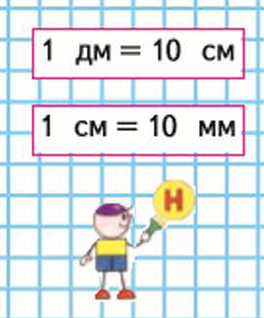


Работа с учебником
1 этап. Работа до чтения
11

Slide 12
Приёмы обучения
смысловому чтению на уроках
математики.
«Верю- не верю»
Тупой угол – это угол, который нарисован тупым карандашом
Угол – это геометрическая фигура.
Угол состоит из двух пресекающихся прямых
Бывают углы остроумные и тупые
Угол состоит из двух лучей, выходящих из одной точки
Равные углы – это те, у которых равны стороны
Бывает угол прямой
Угол может быть тощим
Острый угол – это угол, который меньше прямого.
12

Slide 13
Работа с учебником
2 этап
Работа с текстом учебника
13

Slide 14

Работа с учебником
3 этап. Работа после чтения
Т
Е
М
А
14

Slide 15
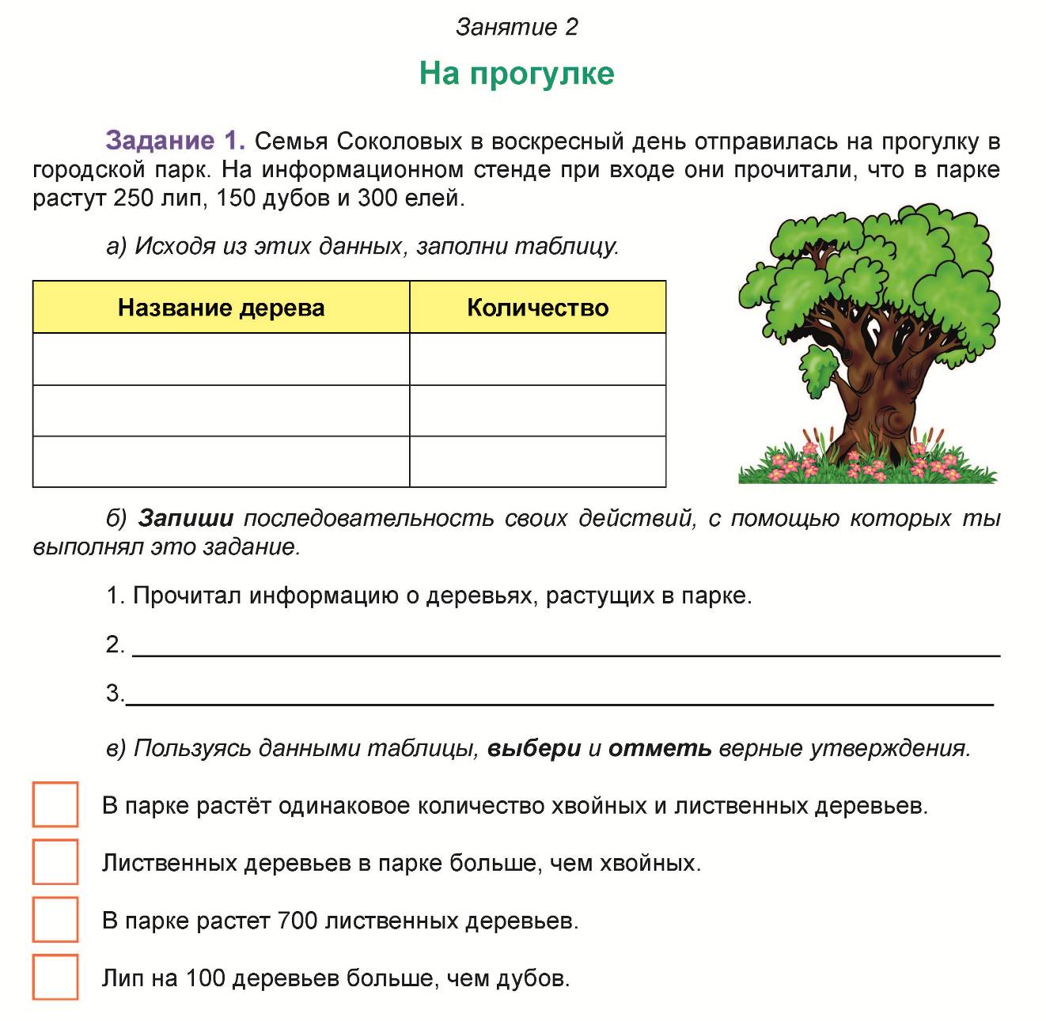
Составление
сводных
таблиц
15

Slide 16

Приёмы обучения
смысловому чтению на уроках
окружающего мира.
Воздух.
Без воздуха не могут жить, расти и развиваться ни растения, ни животные, ни человек. Жизнь человека полностью зависит от дыхания, от воздуха.
Воздух – это смесь газов. При дыхании живые существа поглощают кислород, а выделяют углекислый газ. Как и любое другое вещество, воздух имеет свойства. Он прозрачен, бесцветен, не имеет запаха, при нагревании расширяется, при охлаждении сжимается.
С заводов и фабрик, от работающих автомобилей в воздух попадают вредные вещества. Они опасны для всего живого, поэтому необходимо заботиться о чистоте воздуха.
16

Slide 17
Приёмы обучения
смысловому чтению на уроках
окружающего мира.
17

Slide 18
Приёмы обучения
смысловому чтению на уроках
окружающего мира.
«Верите ли вы, что…» (+ - )
Вопросы:
- … ветер может разрушить горы?
- … опавшие осенью листья вредят почве?
- … 1см почвы образуется за 300 лет?
- … норы животных, живущих в почве, разрушают её?
- … растения участвуют в образовании почвы?
- … почва и камень родственники?
- … почва – наша кормилица?
18

Slide 19
Задания, которые позволяют развивать и проверять навыки чтения.
Задания «множественного выбора»:
выбор правильного ответа из предложенных
вариантов;
2) определение вариантов утверждений,
соответствующих/не соответствующих
содержанию текста;
3) установление истинности/ложности
информации по отношению к содержанию текста.
19

Slide 20
Задания, которые позволяют развивать и проверять навыки чтения.
Задания «на соотнесение»:
1) нахождение соответствия между вопросами,
названиями, утверждениями, пунктами плана,
знаками, схемами, диаграммами и частями текста
(короткими текстами);
2) нахождение соответствующих содержанию текста
слов, выражений, предложений, формул, схем,
диаграмм и т.д.
3) соотнесение данных слов (выражений) со словами
из текста.
20

Slide 21
Задания, которые позволяют развивать и проверять навыки чтения.
Задания «на дополнение информации»:
заполнение пропусков в тексте
предложениями, несколькими словами,
одним словом, формулой;
2) дополнение (завершение) предложений,
доказательств.
21

Slide 22
Задания, которые позволяют развивать и проверять навыки чтения.
Задания «на перенос информации»:
1) заполнение таблиц/схем на основе прочитанного;
2) дополнение таблиц/схем на основе прочитанного.
Задания «на восстановление деформированного текста»:
расположение «перепутанных» фрагментов текста
в правильной последовательности.
2) «собери» правило, алгоритм.
3) «найди ошибку».
22

Slide 23

Спасибо за внимание!

